Slide 1
利用雨量來預測空氣品質指標
組別：熬夜寫Code來杯Java 組員：江曉明 陳柏淮 楊承翰

Slide 2
研究動機
日常生活中，常聽說「下雨能夠洗滌空氣」，讓空氣變得清新，但具體的影響程度和機制並不明確。因此，透過量化分析降雨量對空氣品質指標 (AQI) 的影響，不僅能驗證這個普遍觀點，還可以進一步應用於空氣品質的短期預測。

Slide 3
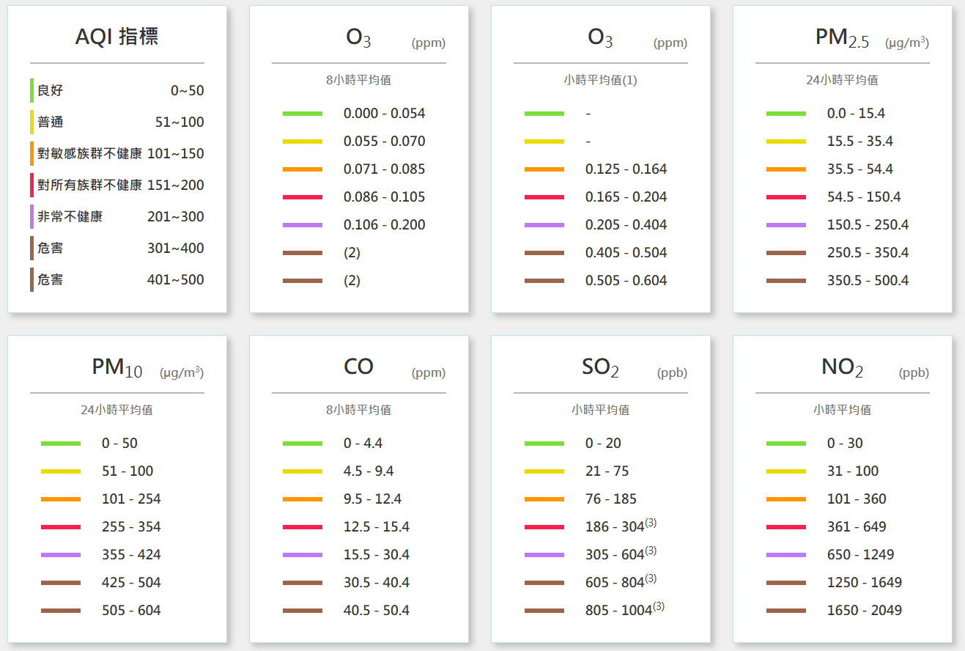
—SOMEONE FAMOUS
“This is a quote, words full of wisdom that someone important said and can make the reader get inspired.”
Notes:
AQI依據當日空氣中臭氧 (O₃)、細懸浮微粒 (PM_{2.5})、懸浮微粒 (PM₁₀)、一氧化碳 (CO)、二氧化硫 (SO₂) 及二氧化氮 (NO₂) 濃度等數值，以其對人體健康的影響程度，分別換算出不同污染物之副指標值，再以當日各副指標之最大值為該測站當日之空氣品質指標值 (AQI)。

Slide 4
資料來源
蒐集台灣各縣市2017年至2024年間的降雨量與空氣品質數據。降雨量數據爬取中央氣象署網站，空氣品質數據爬取環境部環境統計查詢網和環境部歷史資料集。
優點：
官方資料公開透明，可信度高
資料每日準時更新，確保預測的準確性

Slide 5
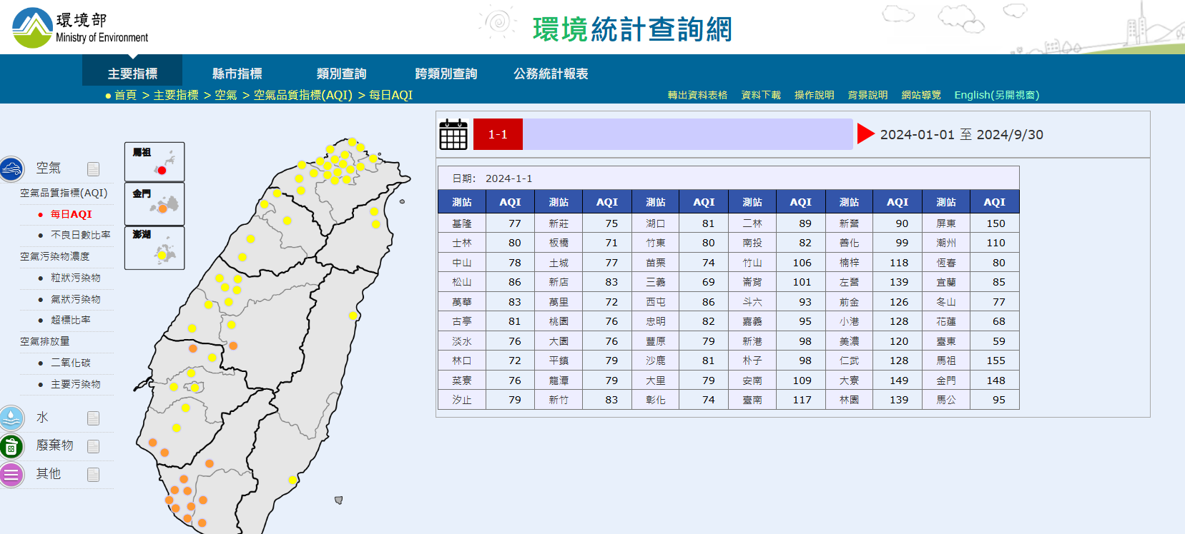
—SOMEONE FAMOUS
資料來源— 空氣品質指標 AQI
“This is a quote, words full of wisdom that someone important said and can make the reader get inspired.”
環境部 — 環境統計查詢網

Slide 6
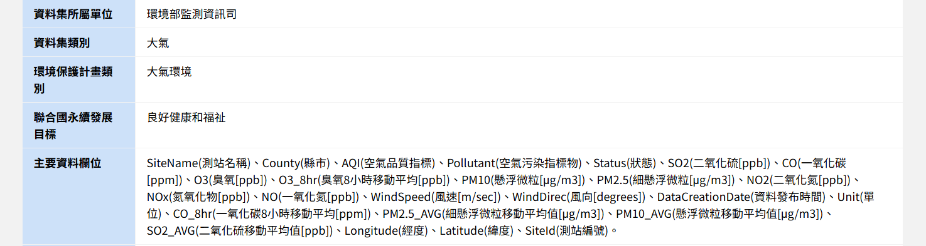
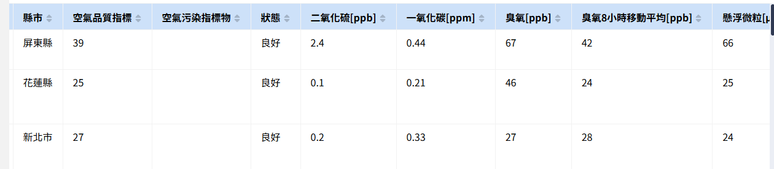
—SOMEONE FAMOUS
資料來源— 空氣品質指標 AQI
環境部 — 空氣品質指標 AQI

Slide 7
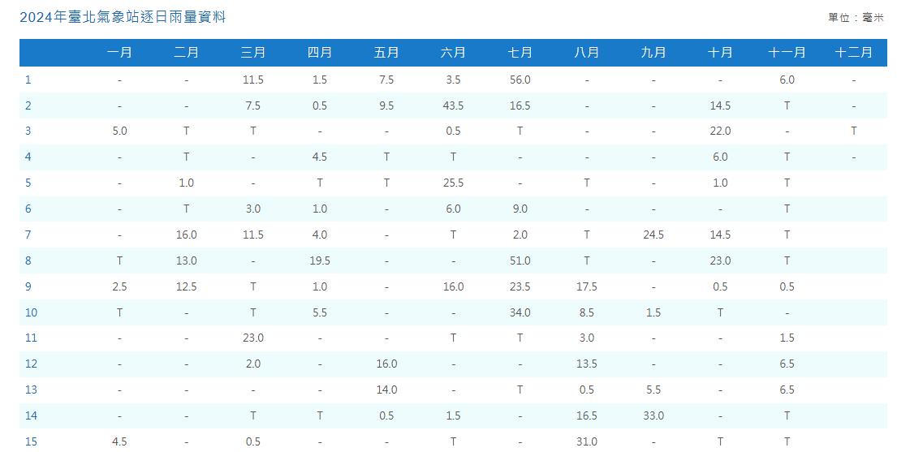
—SOMEONE FAMOUS
資料來源— 每日降雨量
“This is a quote, words full of wisdom that someone important said and can make the reader get inspired.”
中央氣象署 — 每日降雨量

Slide 8
問題陳述
目標：分析降雨量對於空氣品質的影響，並建構機器學習模型預測未來的 AQI 指標
輸入：某一縣市前數日的降雨量、AQI 、六項空氣污染物指標
輸出：隔日的預測AQI數值

Slide 9
技術挑戰
開放數據可能有缺失或異常值，需要進行預處理。
AQI 受多因素影響，具有高度非線性和隨機性，難以準確建模。
不同氣象條件對 AQI 的影響因地區和季節而異，需動態調整權重。
某些縣市的降雨量或空氣污染事件頻率較低，導致數據不均衡。
Notes:
非線性與隨機性 AQI 同時受到污染物濃度、氣象條件、地形等多種因素影響，且這些因素之間具有高度非線性和隨機性。建模時需要考慮複雜的交互關係，否則模型可能無法準確擬合數據特徵。
地區與季節的差異性 不同地區和季節的氣象條件（如降雨量、風速）對 AQI 的影響存在顯著差異。例如，雨季降雨量對 PM₂.₅ 的清除效果可能更明顯，而旱季污染可能集中。這要求模型具備動態調整權重的能力，以適應多樣化的環境條件。
數據不均衡問題 某些縣市的降雨量或空氣污染事件頻率較低，導致數據不均衡。這可能使模型對低頻事件（如高污染天數或極端降雨）表現不佳，需採用適當的數據增強或重採樣技術進行調整。
南部地區可能長時間降雨量為0，或甚至整月沒有下雨
另外台灣AQI大部分都是受到懸浮微粒影響，在污染物方面也有數據不平衡的現象

Slide 10
初始方法
利用2017年至2024年各縣市的降雨量及各項空氣品質指標資料，採用LSTM捕捉時間序列中的長期依賴性，並以RMSE與MAE評估模型預測效果。與現有主要以污染物為基礎的空氣品質預測方法不同，我們將降雨量作為額外變數，測試其對預測準確度的影響。
Notes:
使用 均方根誤差（RMSE） 和 平均絕對誤差（MAE）

Slide 11
預期時程表
第1週
1
資料爬取與資料前處理
第2週
2
資料分析與特徵工程
第3週
3
建構機器學習模型，改進特徵工程與超參數設置
第4週
4
完成報告撰寫

Slide 12
THANKS

